Slide 1

MathKGZ --
2 орундуу ондуктар - Көбөйүү – Жыдымай!
Окуучулар суроолорго эң тез жооп берүү үчүн мелдешет (бирге бир, командалары менен, өз орундарында же алдыңкы орунда).
Окуучулар доскага же өз дептерге жазып корсото алышат.
Өтө татаал/жеңил суроо слайддарын алдын ала өчүрүп салыңыз.
Музыканы баштоо үчүн каалаган жерди чыкылдатыңыз, андан кийин суроону көрсөтүү үчүн "Өттү" чыкылдатыңыз, анан жоопту көрсөтүү үчүн кайра басыңыз.
Бул оюнда үн бар!

Slide 2


Жыдымай !
Ондуктарды көбөйтүү

Slide 3
Туура жооп = 1 упай
Эң тез! = 1 упай

Slide 4
Даярсызбы?
Кеттик

Slide 5
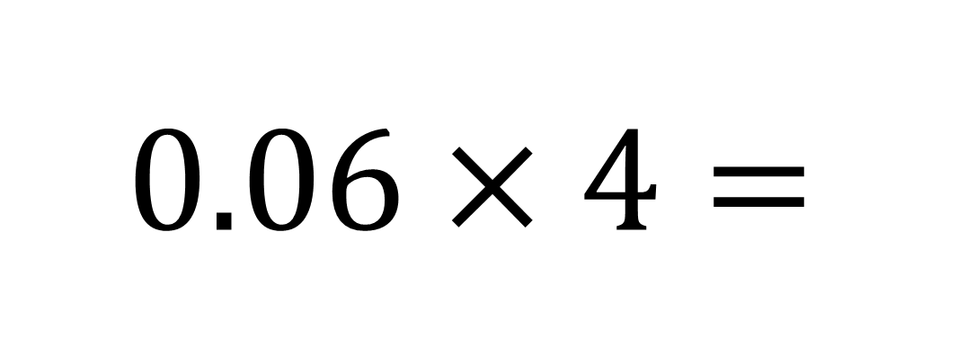
$$0.06×4=$$
0.24

Slide 6
Даярсызбы?
Кеттик

Slide 7
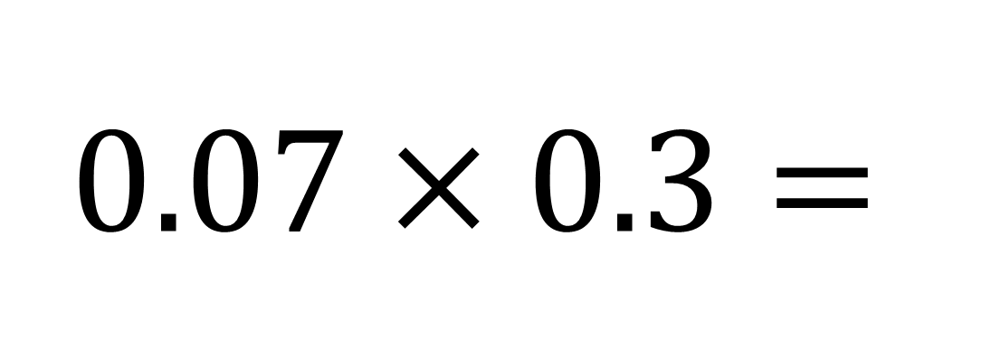
$$0.07×0.3=$$
0.021

Slide 8
Даярсызбы?
Кеттик

Slide 9
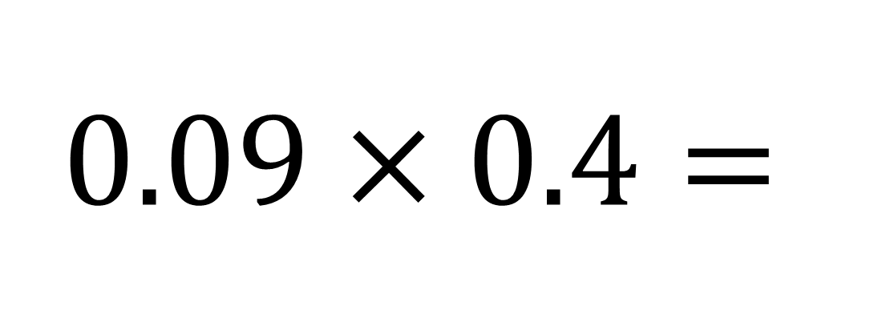
$$0.09×0.4=$$
0.036

Slide 10
Даярсызбы?
Кеттик

Slide 11
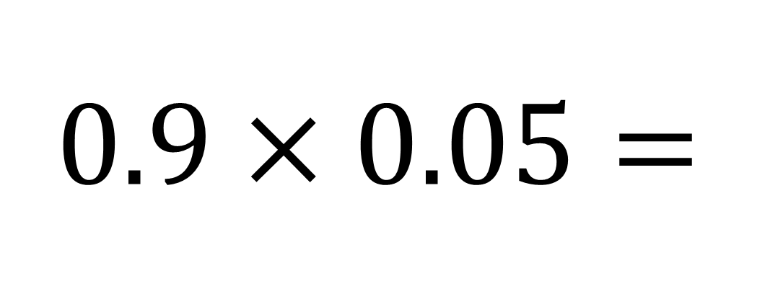
$$0.9×0.05=$$
0.045

Slide 12
Даярсызбы?
Кеттик

Slide 13
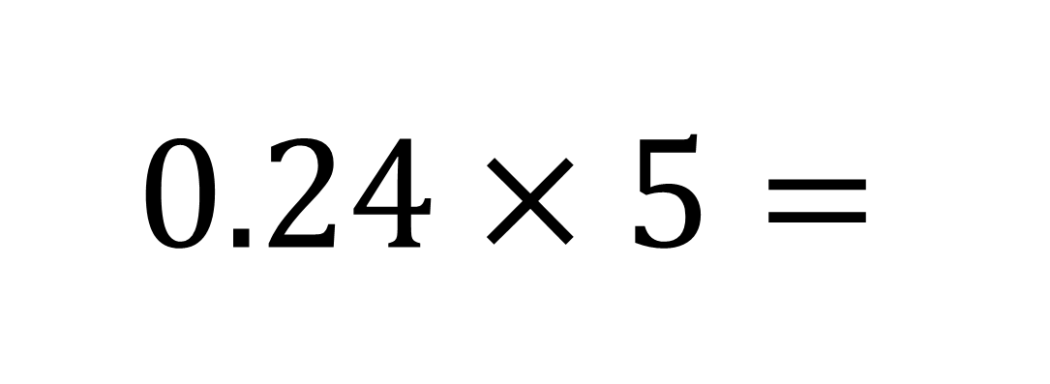
$$0.24×5=$$
1.2

Slide 14
Даярсызбы?
Кеттик

Slide 15
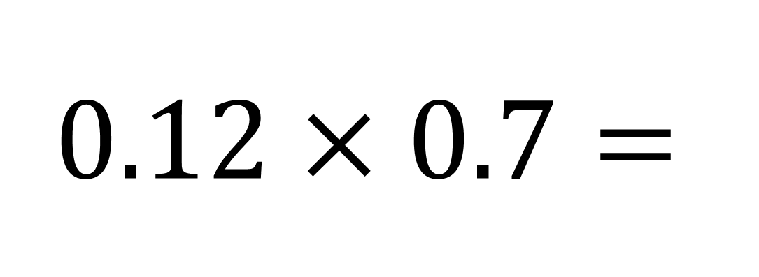
$$0.12×0.7=$$
0.084

Slide 16
Даярсызбы?
Кеттик

Slide 17
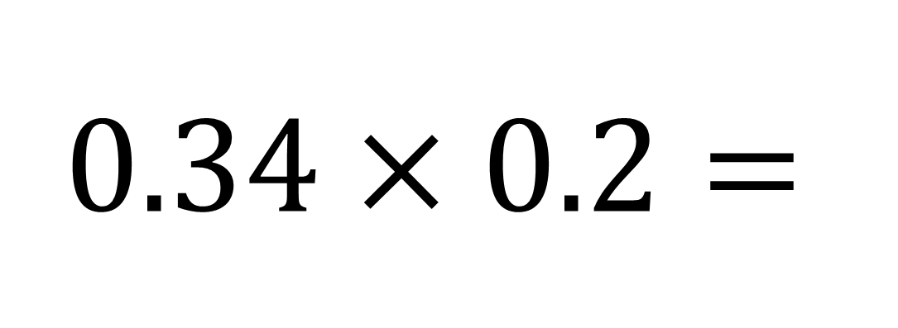
$$0.34×0.2=$$
0.068

Slide 18
Даярсызбы?
Кеттик

Slide 19
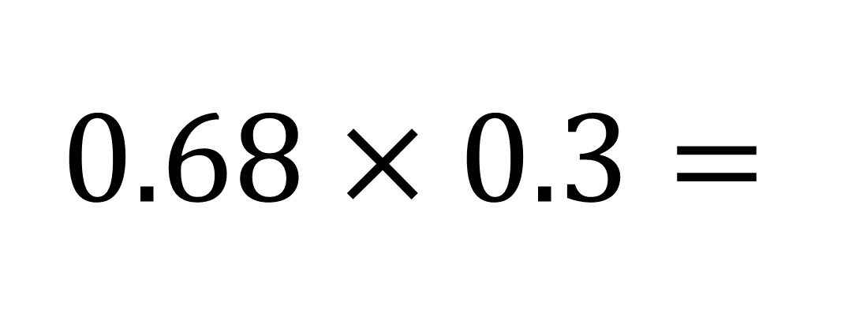
$$0.68×0.3=$$
0.204

Slide 20
Даярсызбы?
Кеттик

Slide 21
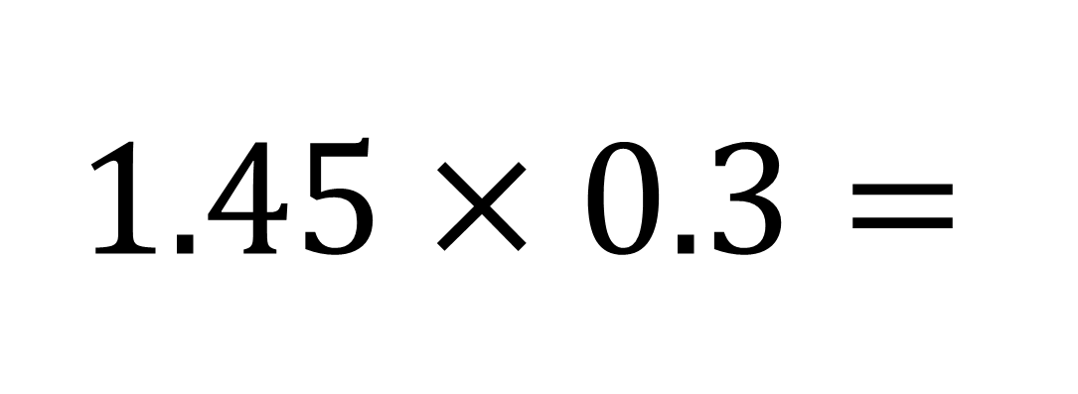
$$1.45×0.3=$$
0.435

Slide 22
Даярсызбы?
Кеттик

Slide 23
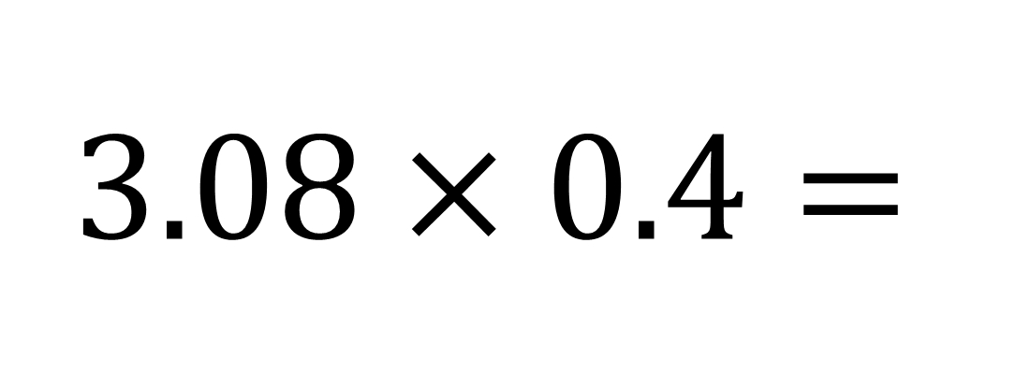
$$3.08×0.4=$$
1.232

Slide 24
Даярсызбы?
Кеттик

Slide 25
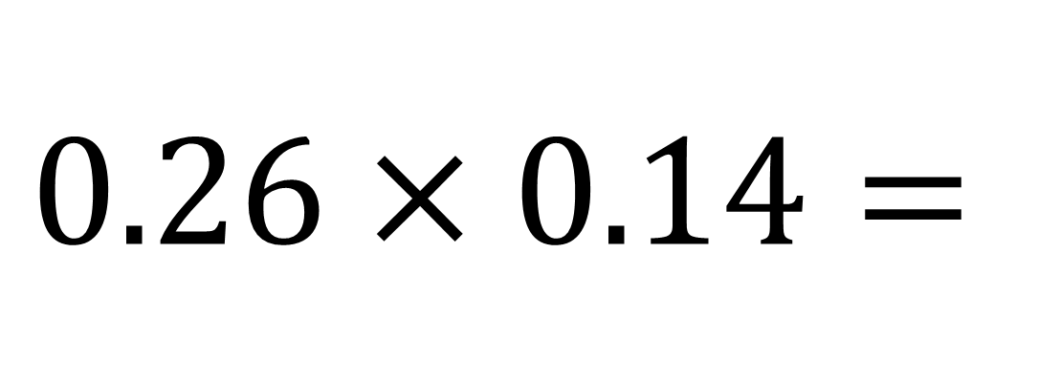
$$0.26×0.14=$$
0.0364

Slide 26
Даярсызбы?
Кеттик

Slide 27
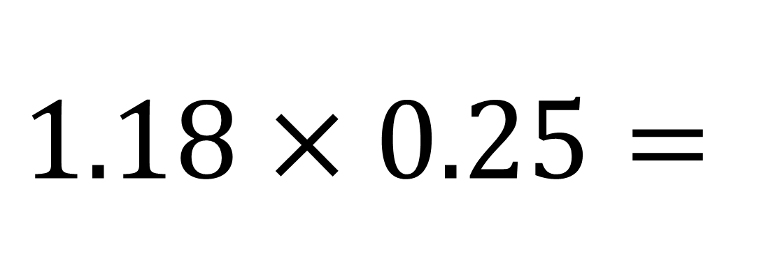
$$1.18×0.25=$$
0.295

Slide 28
Даярсызбы?
Кеттик

Slide 29
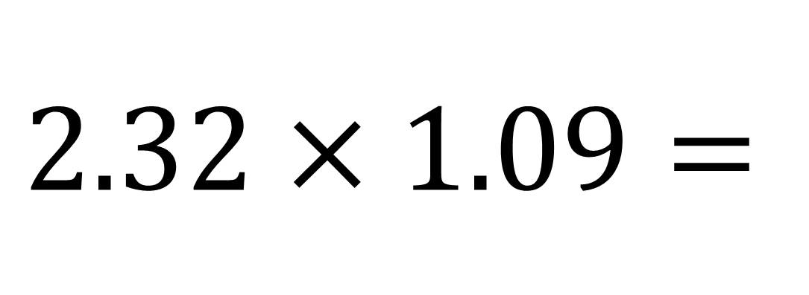
$$2.32×1.09=$$
2.5288

Slide 31
Суроолор барбы?
Комментарийлер?
Сунуштар?
…же ката таптыңызбы!?
Турдуу пикирлер учун ыраазычылык билдиребиз.
Сураныч, электрондук кат жөнөтүңүз:
mathematicskgz@gmail.com

